Slide 1
Kitti data set challenge_SSD 결과표
Signal Processing & Artificial-intelligence Lab
Hanyang University

Slide 2
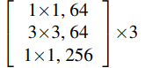
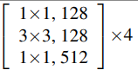
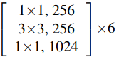
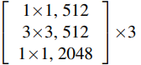
실험에 사용한 base model
이미지
300 X 300일 경우
Conv1(7X7, 64)
Layer 1
Conv-Ax1
LOC
Layer 2
1X1, 256
3X3, 512
LOC
CL
출력
CL
Conv-Ax2
LOC
Layer 3
1X1, 128
3X3, 256
(N, 8732, 4)
(N, 8732, n_classes)
LOC
CL
CL
Conv-Ax3
LOC
1X1, 128
3X3, 256
Layer 4
CL
LOC
CL
RESNET 50
추가
Conv Layer

Slide 3
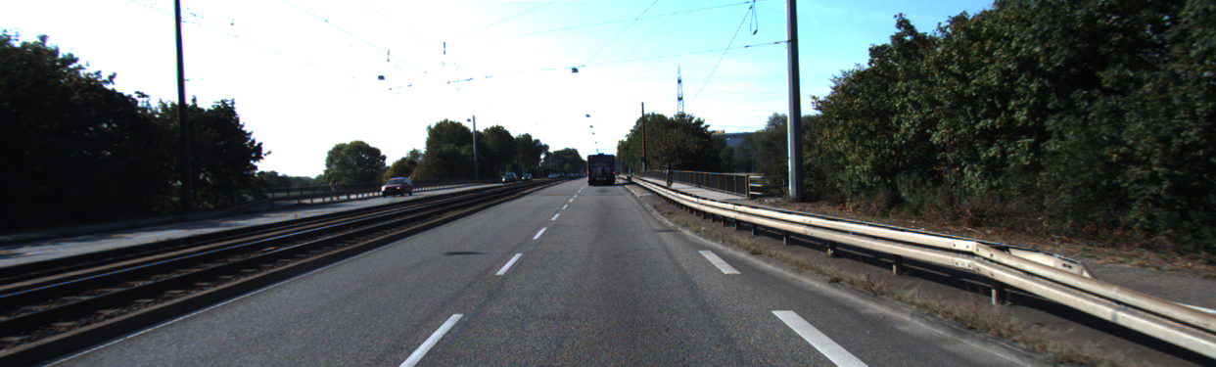
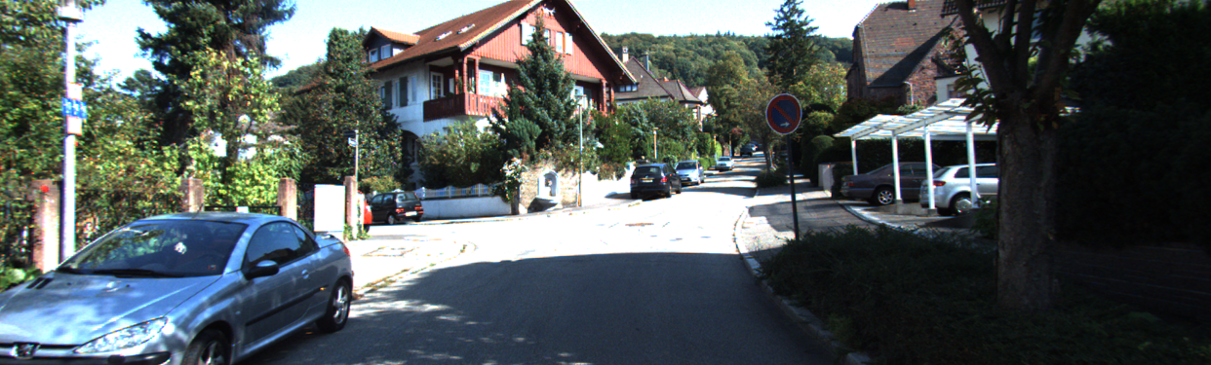
Kitti dataset의 예시

Slide 4
결과표 및 결과표 분석
결과분석(주요 task 요약)
번호 | Model | Epoch | backbone | lr | lr_decay | Batch | Train Data Augumentation | - | Result(mAP)
1 | A | 256 | ResNet50 | 1e-3 | Step decay | 12 | O |  | 33.4
2 | B | 256 | ResNet50 | 1e-3 | Step decay | 6 | O |  | 39.3
A 와 B의 입력사이즈는 각각 (300, 1000), (384,1280)임
해상도를 바꾼 이유는 원본 이미지의 해상도가 높고, 비율이 1:3비율로 기본 SSD에서 요구하는 것처럼 정사각 이미지로 바꿀 경우 이미지와 ground Truth box의 비율 왜곡문제가 심해지기 때문
GitHub - SeongHoonSeo/SSD-KITTI: SSD on KITTI Dataset에서 실험한 수치를 참고하여 300, 300으로 실험하였을 때 mAP가 26정도 나온다고 함
때문에 비율을 바꾸어서 모델 A와 B를 실험하였으며 모델 A는 입력 이미지의 입력 사이즈만 비율에 맞도록 바꾸어준 것이고, 모델 B는 GitHub - SeongHoonSeo/SSD-KITTI: SSD on KITTI Dataset의 실험 수치를 참고하여 입력이미지와 Ankor 박스의 비율을 변경하여 실험을 진행한 모델임

Slide 5
결과표 및 결과표 분석
결과분석(주요 task 요약)
번호 | Model | Epoch | backbone | lr | lr_decay | Batch | Train Data Augumentation | - | Result(mAP)
1 | A | 256 | ResNet50 | 1e-3 | Step decay | 12 | O |  | 33.4
2 | B | 256 | ResNet50 | 1e-3 | Step decay | 6 | O |  | 39.3
실험이 오래 걸리는 관계로, 저번 실험에서는 120000iter 학습시키던 것을 이번에는 60000iter만 학습을 진행시킴
Lr decay는 step decay 방식을 사용하였으며 40000, 50000번째의 역전파를 계산하였을 때, lr에 0.1의 가중치를 곱하여 사용함
실습에 사용된 모든 이미지를 zero center로 맞춰주는 전처리를 진행함, 이미지의 평균값이 0.5라 러프하게 가정하여 진행하였으며 분산에 대해서는 별다른 처리를 가하지 않음
추가로 train data에 대해서는 다음과 같은 augumentation을 적용
50% 확률로 이미지를 수평으로 뒤집음(Flip)
50% 확률로 최대 4배까지 이미지를 zoom out
random crop을 통한 zoom in
대비,색조, 채도를 random하게 바꿈

Slide 6
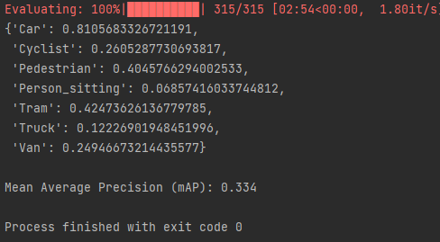
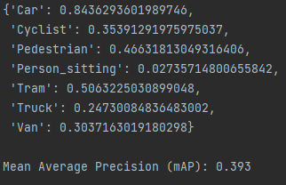
결과표 및 결과표 분석
모델 A의 결과
모델 B의 결과
<각 클래스 별 결과>
Car(차)
High Accuracy
-object(box) 많음
Person sitting
Low accuracy
-object(box)가 거의 없음
Truck, Van , car는 Feature가 매우 유사
오인식하는 경우가 많았음
Misc와 Dontcare은 미사용
Misc는 기타 등등이라는 뜻으로 명확한 객체를 의미하는 것이 아님
Dontcare은 Misc과 같은 뜻이지만 위치정보만 주어지는 라벨임

Slide 7
실험에 사용한 모델 A - Ankor box
제일 처음 object를 찾는 레이어
기본 300x300 size input model
300 x 1000 size input Model
(같은 Ankor box 사용)
Feature의 크기가 가로로 커졌기 때문에 사용되는 ankor 박스의 개수가 많아짐
다른 하위 레이어들에 대해서도 똑같이 적용됨

Slide 8
실험에 사용한 모델 B - Ankor box
제일 처음 object를 찾는 레이어
기본 300x300 size input model
384 x 1280 size input Model
(384X1280 size ratio에 최적화된 Ankor box를 사용)
Feature의 크기가 가로로 커졌기 때문에 사용되는 ankor 박스의 개수가 많아짐
다른 하위 레이어들에 대해서도 똑같이 적용됨

Slide 9
실험에 사용한 모델 B 실제 사용 샷
조건
Validation set의 데이터에서 이미지를 하나씩 뽑아낸 다음 size를 바꾸고 Zero Center만 적용한 다음 모델에 통과시켜 결과를 얻음
map를 구할때와 동일하게 max_overlap을 0.45로 제한을 두고 최대 200개의 점수가 좋은 박스를 구함
각 점수는 모델이 이것이 맞다고 확신할 확률이라 할 수 있으며, 이 점수가 0.4를 넘는 박스만 남기고 전부 지움
이미지에 0.5를 더하여 Zero_center를 되돌린 다음, 남은 박스를 위에 표시함

Slide 10
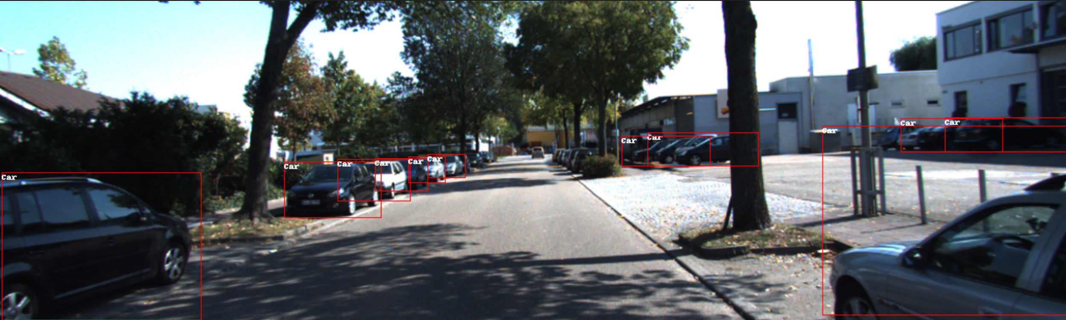
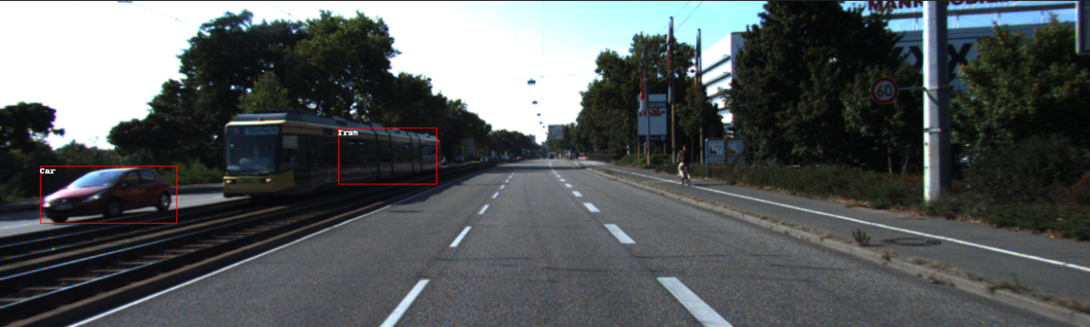
실험에 사용한 모델 B 실제 사용 샷

Slide 11
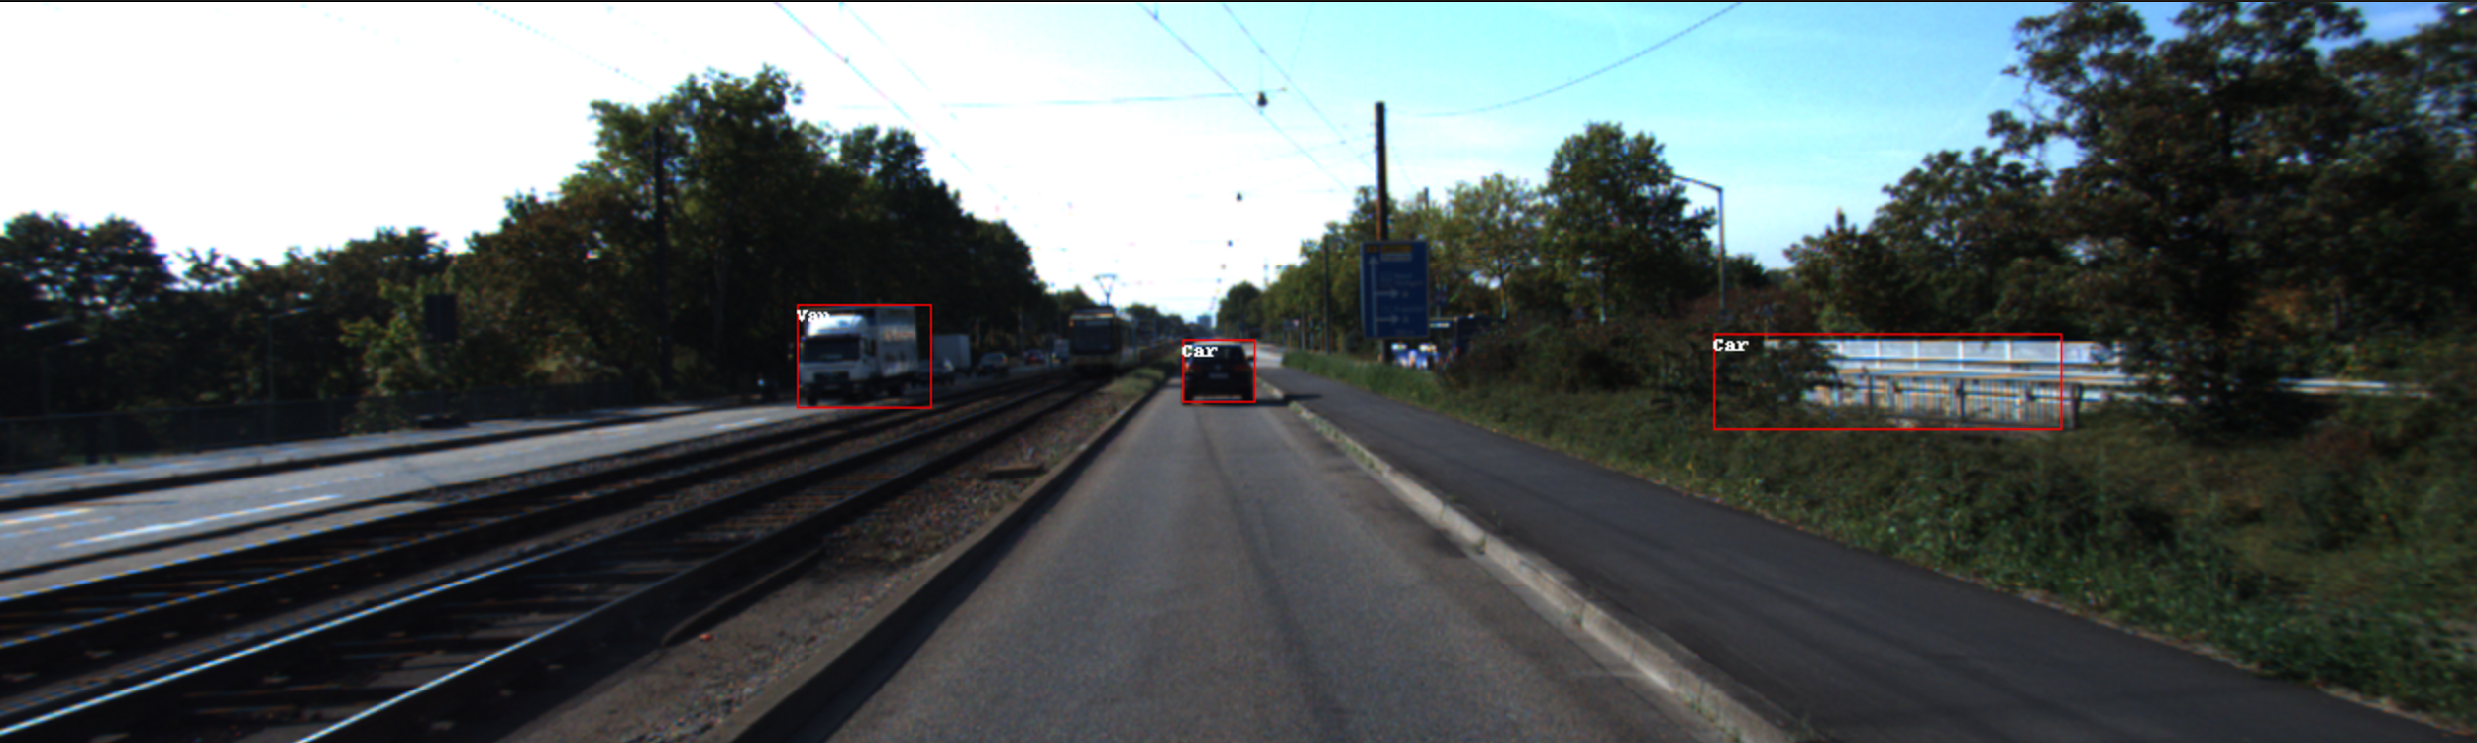
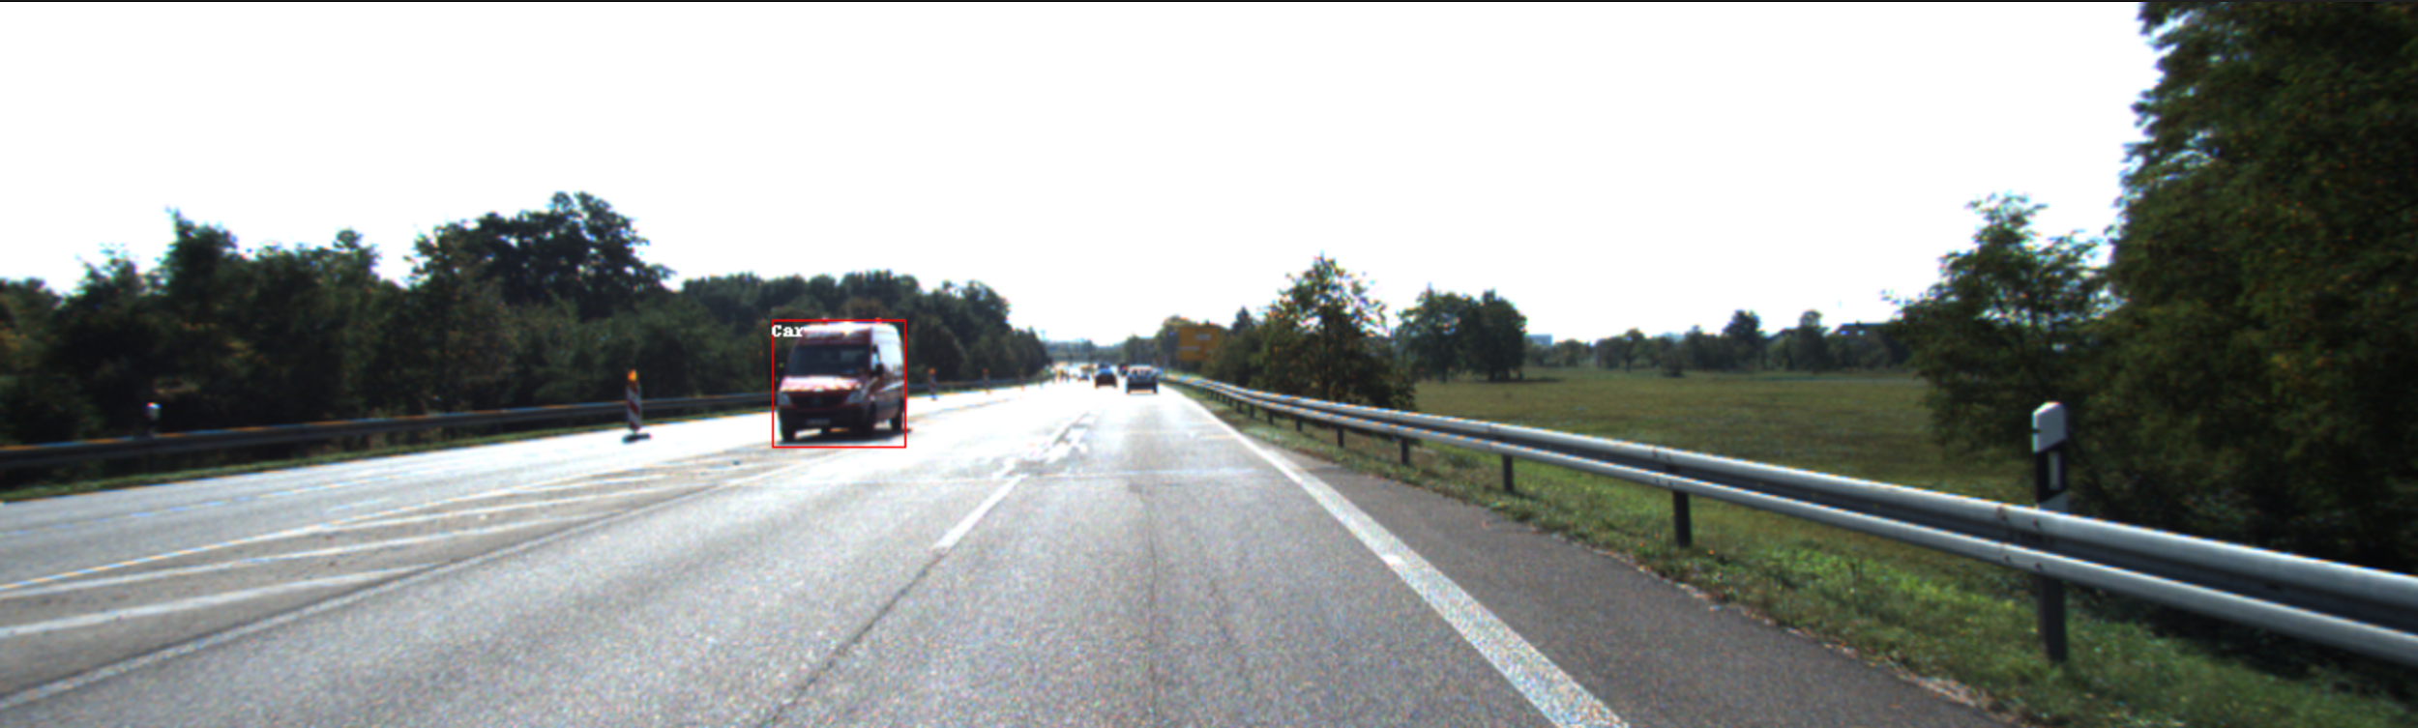
실험에 사용한 모델 B 실제 사용 샷

Slide 12
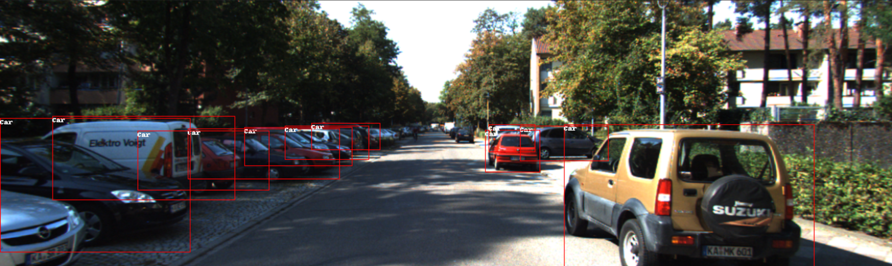
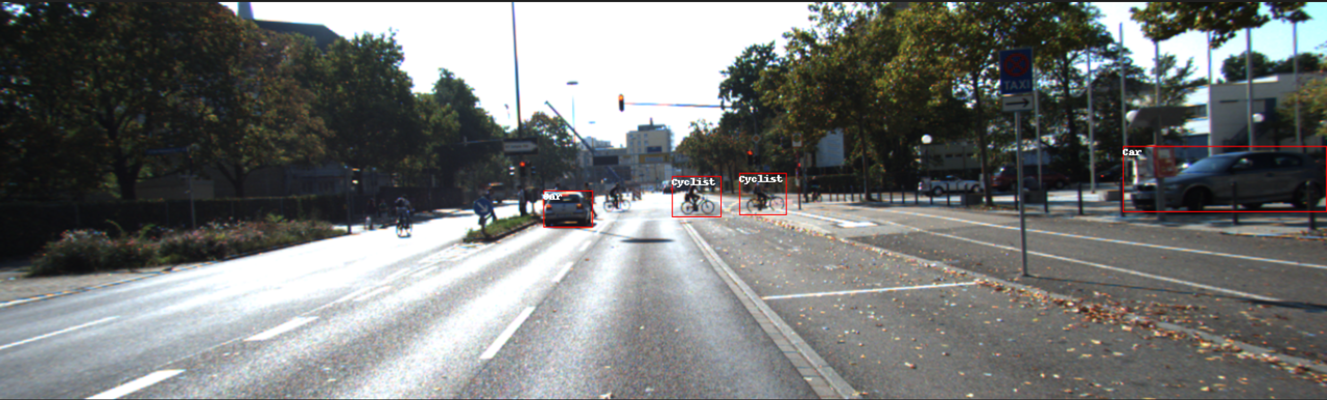
실험에 사용한 모델 B 실제 사용 샷

Slide 13
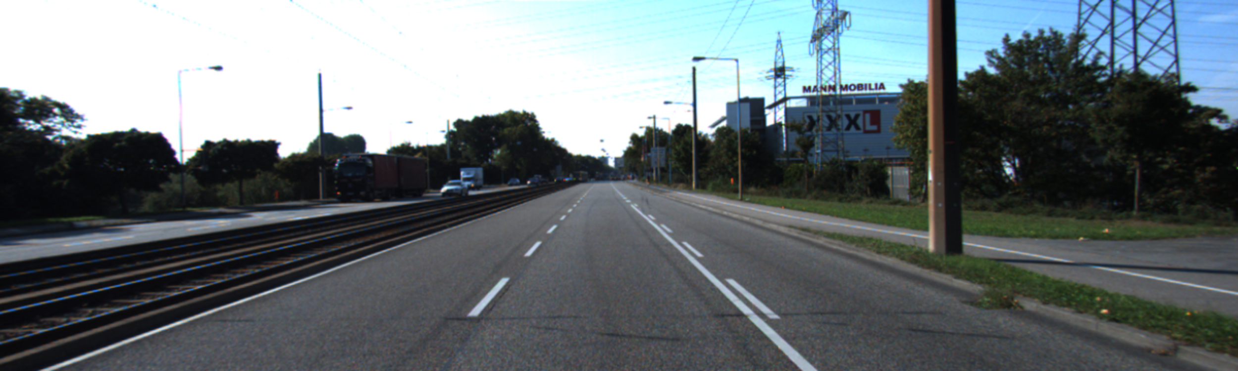
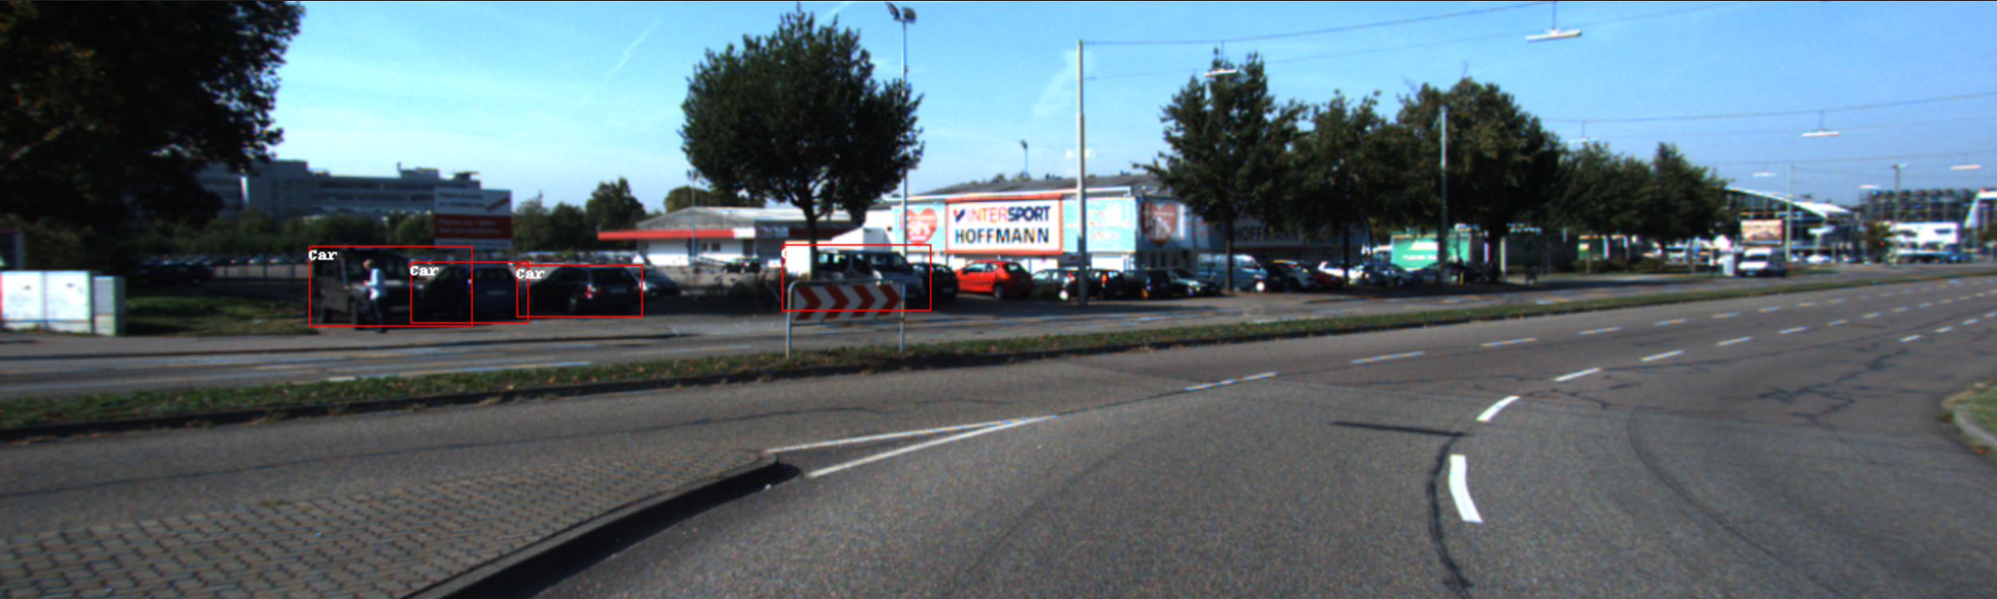
실험에 사용한 모델 B 실제 사용 샷

Slide 14
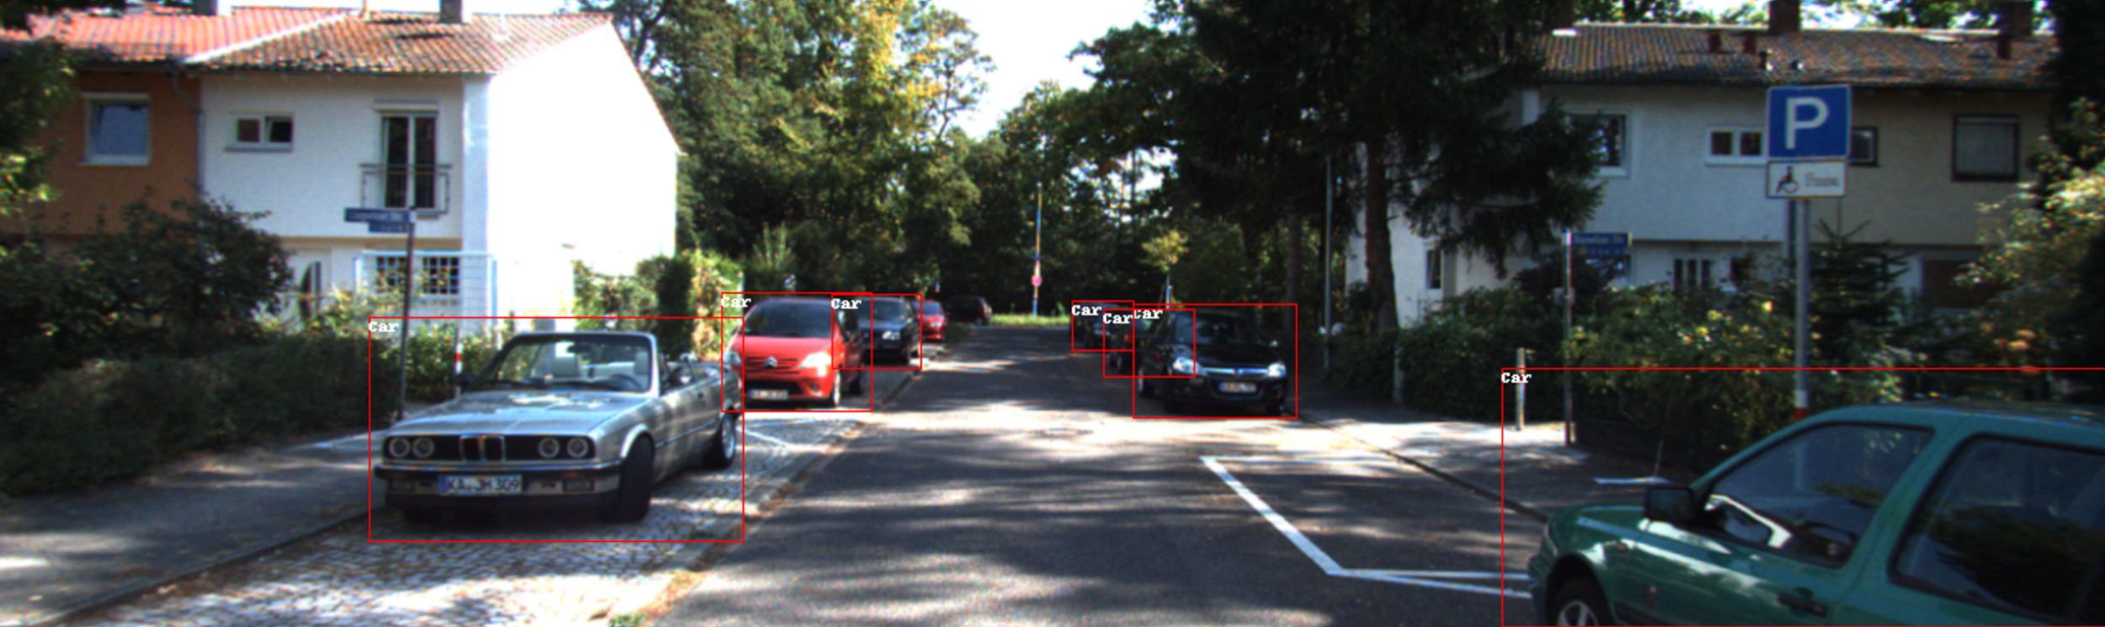
실험에 사용한 모델 B 실제 사용 샷

